Slide 1
Значение на графичната визия и цветовете
Въведение в основите на визуалната комуникация
Визуалната комуникация е ключова
Графичната визия играе централна роля за привличане и задържане на вниманието.
Цветовете носят послания
Цветовете предизвикват емоции и влияят на начина, по който се възприемат идеите.
Създаване на въздействие
Добрата графична визия може да направи информацията по-ясна и запомняща се.
Notes:
Въведение в темата ще покаже значението на графичната визия и цветовете в комуникацията. Ще обсъдим как визуалният дизайн не само привлича внимание, но и улеснява възприемането на посланието. Цветовете не са просто декоративен елемент – те носят силни психологически послания и могат да създадат емоционална връзка със зрителите. От създаване на естетика до изграждане на доверие, графичната визия играе централна роля в ефективната комуникация.

Slide 2
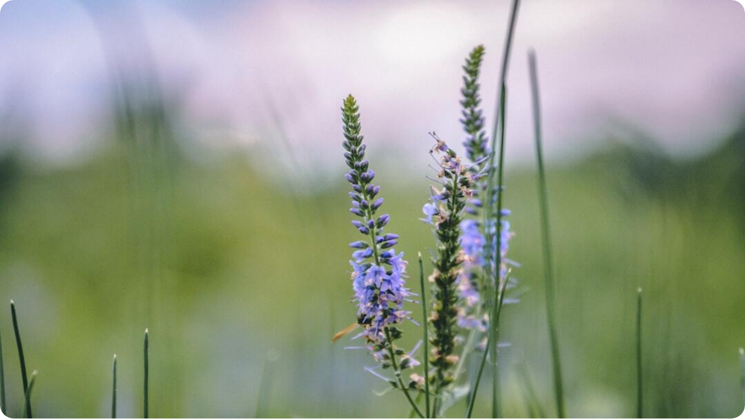
Избор на цветова схема
Основни подходи в комбинирането на цветове
Монохроматична схема: Използва различни нюанси на един и същи цвят за хармония и простота.
Аналогична схема: Съчетава цветове, разположени близо на цветния кръг за плавни преходи.
Комплементарна схема: Контрастни цветове от противоположните страни на кръга за акцент и динамика.
Notes:
Правилният избор на цветова схема е основополагащ за успешната визуална комуникация. Монохроматичната схема е чудесна за елегантност и минимализъм, докато аналогичната схема придава плавност и естественост на дизайна. Комплементарната схема е подходяща за създаване на драматични акценти, като контрастите подчертават ключови елементи. Тези подходи могат да бъдат адаптирани според целта и аудиторията.

Slide 3
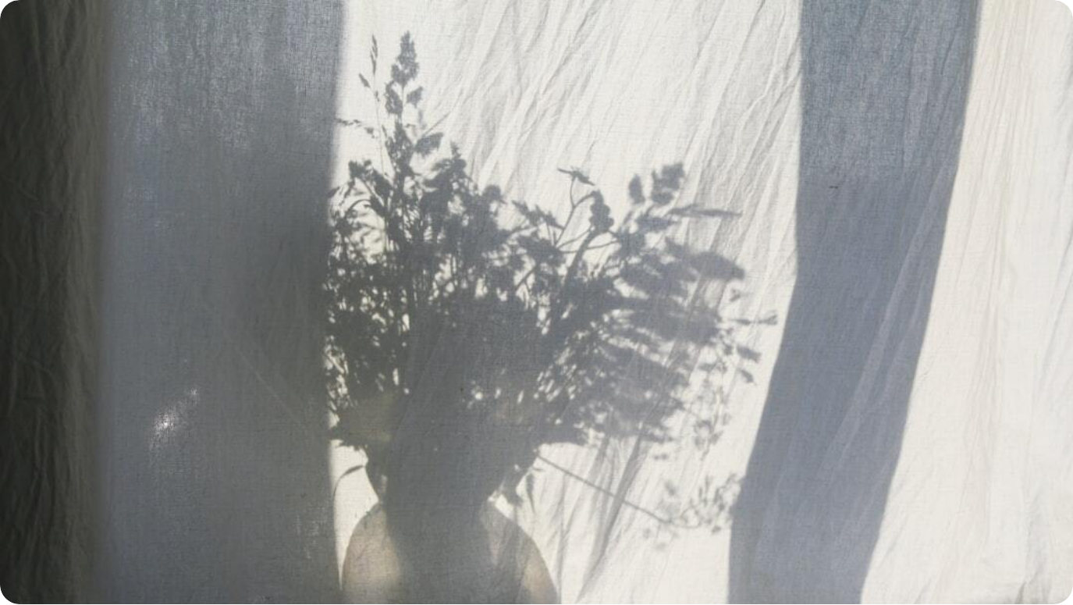
Психология на цветовете
Как цветовете влияят на възприятието
Синьо: Свързва се с доверие, спокойствие и стабилност.
Червено: Изразява енергия, страст и динамика.
Зелено: Символизира хармония, природа и свежест.
Notes:
Цветовете играят ключова роля в предаването на емоционални послания. Синьото е универсално възприето като цвят на доверието и професионализма, докато червеното внася енергия и страст в дизайна. Зеленият цвят, свързан с природата, носи усещане за свежест и баланс. Тези емоционални асоциации трябва да се съчетават с посланията на материала, за да се подсили въздействието върху аудиторията.

